Slide 1
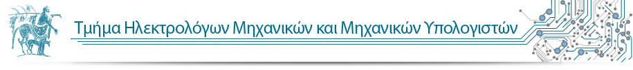

Τίτλος: Αναγνώριση νοηματικής
Title: Sign language recognition
Διπλωματική εργασία
Αλέξανδρος Συναδινός
synadino@gmail.com

Slide 2
Το πρόβλημα
Επικοινωνία ανθρώπων με προβλήματα στην ομιλία με τον υπόλοιπο κόσμο.
Επικοινωνία ανθρώπων με προβλήματα στην ομιλία με τον υπολογιστή (HCI). Ύπαρξη ιδιαιτεροτήτων που αφορούν την φυσικότητα της διεπαφής.
Αναζήτηση μετάφρασης μιας λέξης σε λεξικό της νοηματικής έχοντας μόνο το νόημα ως δεδομένο.

Slide 3
Νοηματική γλώσσα
Χρήση της παλάμης, των δακτύλων, της κίνησης των χεριών και των εκφράσεων του προσώπου.
Διαφορετική νοηματική γλώσσα για κάθε χώρα.

Slide 4
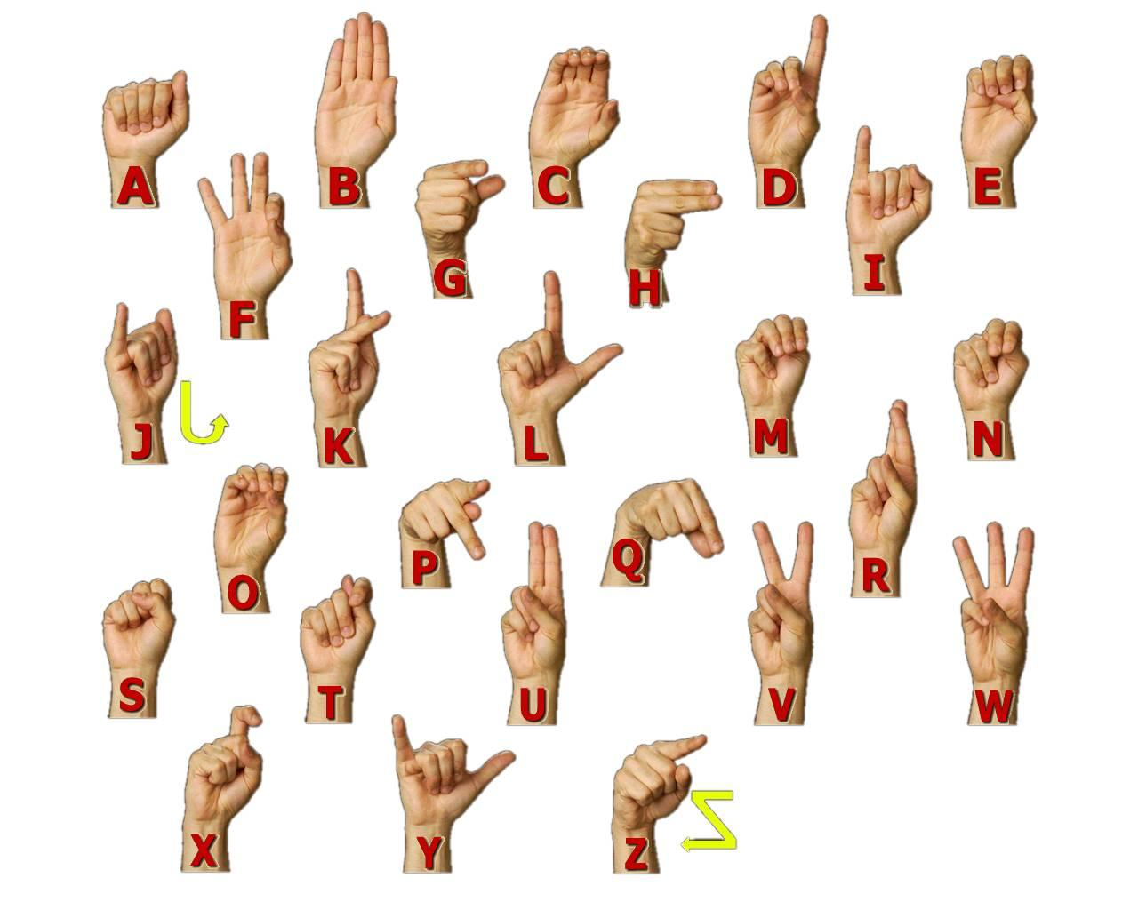
Αμερικάνικη νοηματική γλώσσα (ASL)
Αλφάβητο 26 νοήματων, εκ
των οποίων 24 σταθερά
και 2 με κίνηση (J,Z).
Λεξικό 3000 λέξεων.
Αλφάβητο νοηματικής γλώσσας.
Πηγή: Visual Interpretation of ASL Finger
Spelling using Hough Transform and Support Vector Machine

Slide 5
Τρόποι αναγνώρισης νοηματικής
Ολοκληρωμένες λέξεις.
Finger spelling.
Σειρά λέξεων (προτάσεις).

Slide 6
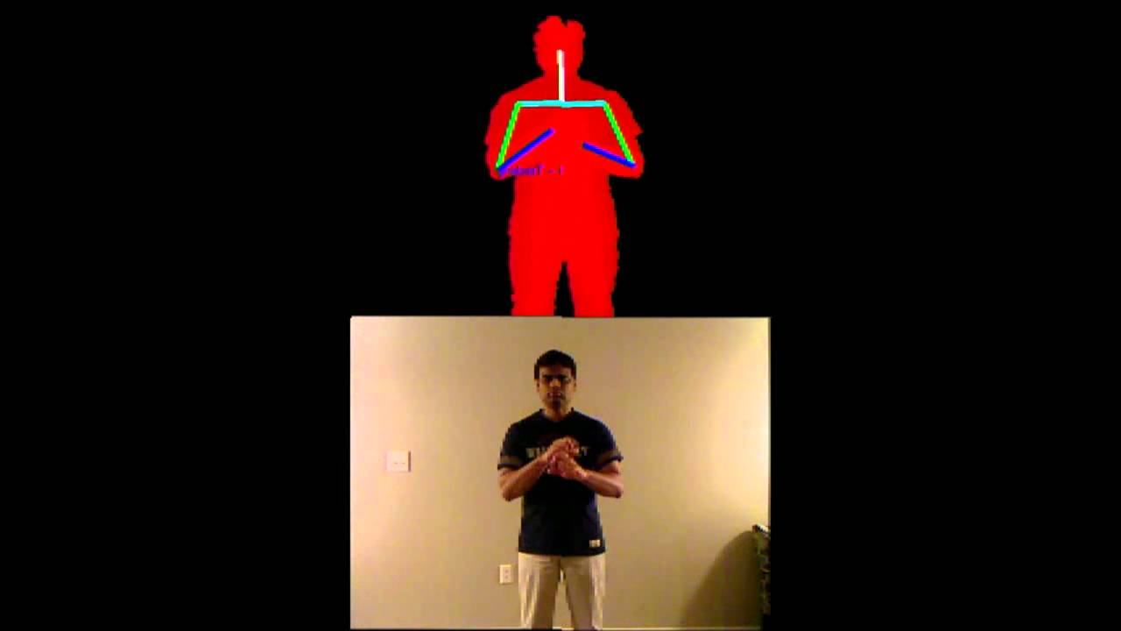
Μέθοδοι αναγνώρισης της ASL
1
Με χρήση Kinect, λήψη δεδομένων βάθους της εικόνας και χαρακτηριστικών του σκελετού (skeleton features).
Αναγνώριση της νοηματικής χρησιμοποιώντας Kinect.
Πηγή: American Sign Language Alphabet Recognition Using Microsoft Kinect

Slide 7
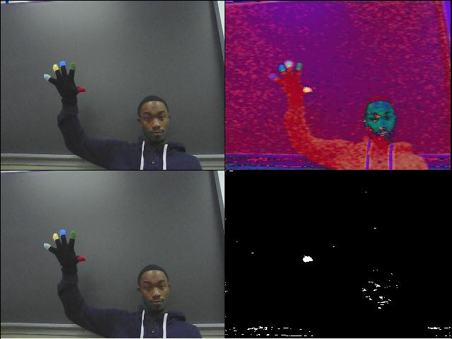
Μέθοδοι αναγνώρισης της ASL
2
Με χρήση διαφορετικών χρωματιστών συνδυασμών γαντιών για κάθε χέρι και κάθε δάκτυλο.
Αναγνώριση με διαφορετικό χρώμα δακτύλων.
Πηγή: A Machine-Vision Technique for Automated
American Sign-Language Alphabets Recognition

Slide 8
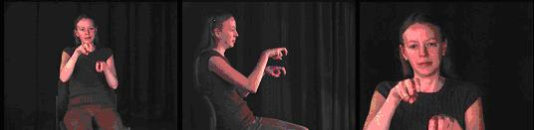
Μέθοδοι αναγνώρισης της ASL
3
Με χρήση πολλαπλών καμερών για λήψη εικόνων από διαφορετικές όψεις και εξαγωγή τρισδιάστατων χαρακτηριστικών.
Λήψη στιγμιοτύπων από 3 όψεις. Μπροστά, πλάγια, πρόσωπο.
Πηγή: The American Sign Language Lexicon Video Dataset

Slide 9
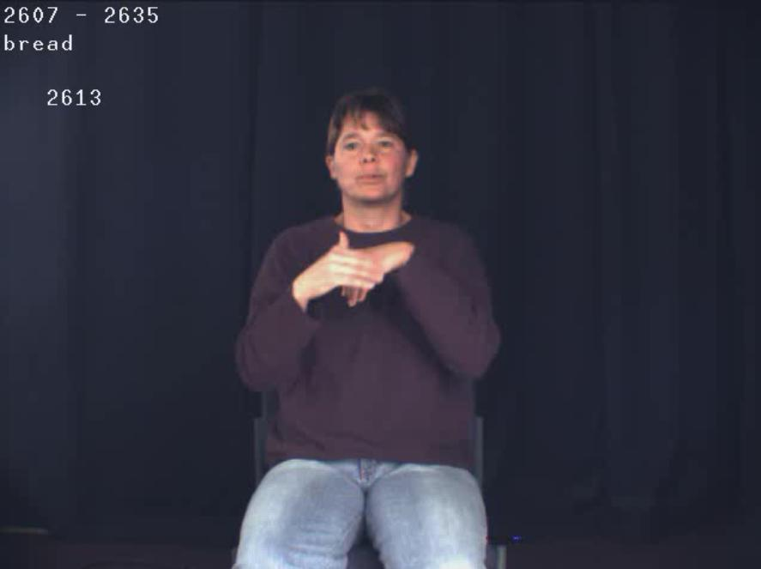
Μέθοδοι αναγνώρισης της ASL
4
Χωρίς προϋποθέσεις (σχεδόν πραγματικές συνθήκες).
Εικόνα από την λειτουργία της παρούσας διπλωματικής.
Πηγή:The American Sign Language Lexicon Video Dataset

Slide 10
Aναγνώριση της ASL
Άμεση συσχέτιση με την αναγνώριση χειρονομίας.
Στάδια αναγνώρισης της ASL:
Εντοπισμός χεριών
Παρακολούθηση
Αναγνώριση

Slide 11
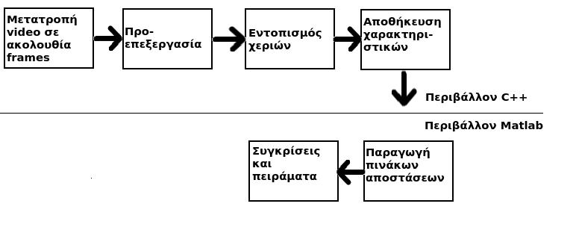
Επισκόπηση της διαδικασίας
Σχηματική περιγραφή της διαδικασίας που ακολουθήθηκε για την αναγνώριση.

Slide 12
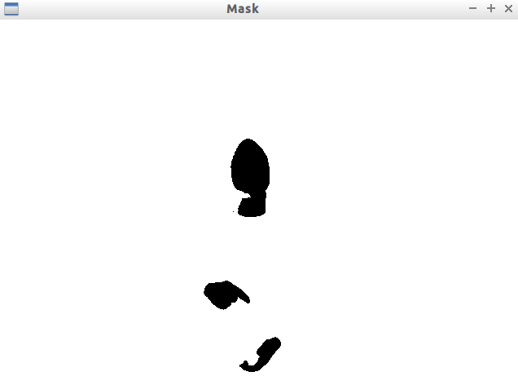
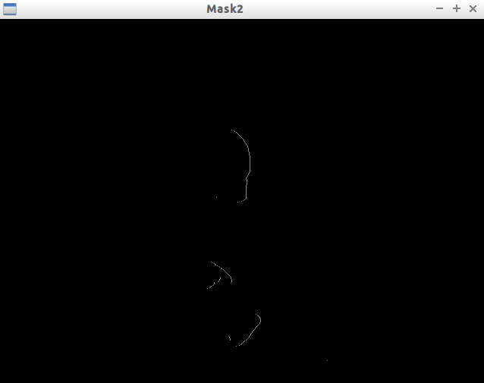
Προεπεξεργασία
Αφαίρεση background, αντιστροφή bits χρώματος.
Αφαίρεση φόντου
Αντιστροφή χρώματος

Slide 13
Εντοπισμός χεριών
1
Χρήση της OpenCV για αναζήτηση αντικειμένων.
Τα 3 μεγαλύτερα αντικείμενα (αν δεν υπάρχει επικάλυψη χεριών) είναι το κεφάλι και τα χέρια.
Αν υπάρχει επικάλυψη ορίζουμε την θέση και των δύο χεριών ίδια με την θέση της επικάλυψης (συμβιβασμός βέλτιστης πρόβλεψης).

Slide 14
Εντοπισμός χεριών
2
Το αριστερότερο αντικείμενο είναι δεξί χέρι.
Το δεξιότερο αντικείμενο είναι το αριστερό χέρι.
Το αντικείμενο με κέντρο υψηλότερα όλων, είναι το κεφάλι.

Slide 15
Προβλήματα εντοπισμού
Διαφορετικός σωματότυπος των χρηστών.
Εστίες θορύβου (μαλλιά επικαλύπτονται με χέρια, ρούχα με σχέδια).

Slide 16
Εξαγωγή χαρακτηριστικών
Τα χαρακτηριστικά που εξάγονται είναι :
Η θέση των χεριών.
Η κλίση των χεριών.
Η μετατόπιση των χεριών.
Το μήκος των αξόνων των χεριών.

Slide 17
Θέση χεριών
Η θέση των χεριών ορίζεται ως το κέντρο των χεριών.
Ταξινόμηση χειρονομιών που πραγματοποιούνται σε διαφορετικά σημεία της εικόνας.
Ταξινόμηση χειρονομιών στις οποίες συμμετέχει διαφορετικός αριθμός χεριών (1 vs 2 handed sign).

Slide 18
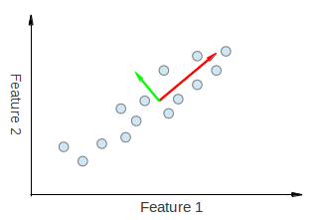
Κλίση χεριών
1
Προκύπτει ύστερα από την διαδικασία PCA η οποία έχει την δυνατότητα να επιστρέφει την διεύθυνση κατα την οποία διαφοροποιούνται περισσότερο τα εξεταζόμενα δεδομένα.
Διεύθυνση από PCA.
Πηγή: docs.opencv.org

Slide 19
Κλίση χεριών
2
Στην περίπτωση της παρούσας διπλωματικής το εξεταζόμενο δεδομένο είναι το περίγραμμα των χεριών οπότε επιστρέφεται η διεύθυνση του.
Χαρακτηριστικό με δυνατότητα ταξινόμησης με βάση το είδος της κίνησης.
π.χ Κυκλοειδής vs Κάθετη κίνηση.

Slide 20
Μήκος αξόνων των χεριών
Εκτός από την διεύθυνση, από την PCA προκύπτει και το μέγεθος της διαφοροποίησης των σημείων του περιγράμματος των χεριών. Αυτός ο αριθμός αναπαρίσταται γραφικά με το μήκος των αξόνων.
Αποτελεί χρήσιμο χαρακτηριστικό σε περιπτώσεις επικάλυψης των χεριών.

Slide 21
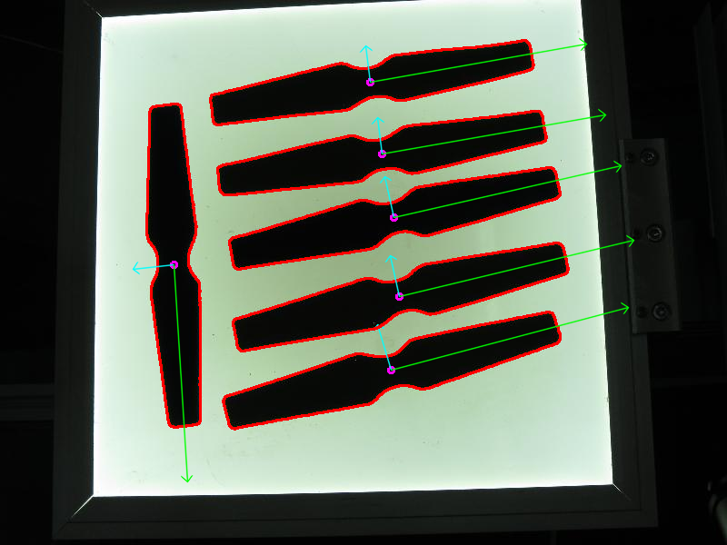
Άξονες, κλίση, θέση
Εικόνα αποτέλεσματος PCA: Με μωβ κύκλο φαίνεται το κέντρο,
με πράσινο και γαλάζιο οι άξονες,
ενώ η στροφή των αξόνων είναι η κλίση.
Πηγή: http://docs.opencv.org/

Slide 22
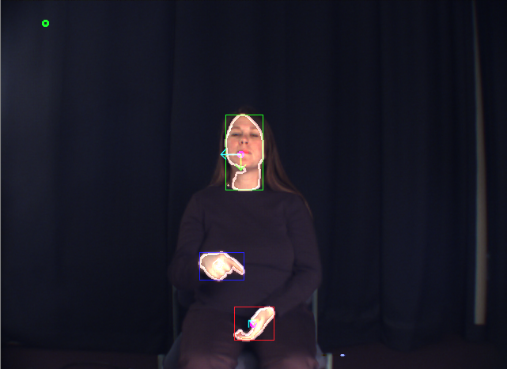
Άξονες, κλίση, θέση στην νοηματική
Βλέπουμε το αποτέλεσμα της PCA στην εργασία
και στα ξεχωριστά αντικείμενα που έχουν εντοπιστεί (χέρια-κεφάλι).

Slide 23
Μετατόπιση των χεριών
Αποτελεί παράγωγο χαρακτηριστικό της θέσης των χεριών έπειτα από πολλαπλασιασμό του κέντρου κάθε χεριού σε κάθε frame με το διάνυσμα [-1 0 1].
Επικουρική συμβολή στην ταξινόμηση των νοημάτων που εμπεριέχουν μεγάλη κινητικότητα.

Slide 24
Μηχανική μάθηση
Για την σύγκριση των χαρακτηριστικών χρησιμοποιείται ο αλγόριθμος Dynamic Time Warping (DTW).
Εξασφαλίζεται η βέλτιστη σύγκριση ανάμεσα στα χαρακτηριστικά χωρίς να επηρεάζεται από την ταχύτητα με την οποία εκτείνεται κάθε χειρονομία στον χρόνο.

Slide 25
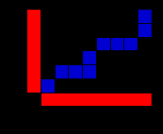
Dynamic Time Warping
Στους δύο άξονες θέτουμε τα διανύσματα προς σύγκριση. Στα κελιά που ανταποκρίνονται στα αντίστοιχα στοιχεία των διανυσμάτων εισάγεται η αντίστοιχη απόσταση, ευρισκόμενη είτε με την Ευκλείδια είτε με την Mahalanobis έκδοση της.
Πλέγμα DTW.
Πηγή: http://web.science.mq.edu.au/

Slide 26
Ευκλείδια απόσταση
Η Ευκλείδια απόσταση χρησιμοποιείται στην παρούσα εργασία για εύρεση της απόστασης 2 λέξεων όταν η σύγκριση γίνεται μόνο ελέγχοντας ένα χαρακτηριστικό.
Ο τύπος που χρησιμοποιείται για σύγκριση πολυδιάστατων χαρακτηριστικών είναι:

Slide 27
Mahalanobis απόσταση
Είναι μέτρο της απόστασης μιας παρατήρησης
x=[x1 x2 ... xN] από ένα σύνολο παρατηρήσεων με μέσο μ= [μ1 μ2 ... μΝ]. Συμβάλλει ώστε στην σύγκριση χαρακτηριστικών διαφορετικής τάξης μεγέθους να μην υπάρχει κυριαρχία του ενός έναντι των υπολοίπων.

Slide 28
Πειραματικό περιβάλλον
Χρησιμοποιήθηκε η βάση δεδομένων της ASL του πανεπιστημίου της Βοστόνης.
Χρησιμοποιήθηκαν 3 signers.Από αυτούς οι 2 συμμετείχαν στην εκπαίδευση του αλγορίθμου και ο εναπομείναντας στην δοκιμή (διαφορετικός τρόπος χειρονομίας για κάθε signer σαν προφορά).
Οι συγκρίσεις έγιναν για 10 λέξεις (κλάσεις).

Slide 29
Πειράματα και αποτελέσματα
Σε πρώτη φάση οι λέξεις συγκρίνονται χρησιμοποιώντας μόνο ένα εξαχθέν χαρακτηριστικό χρησιμοποιώντας Ευκλείδια απόσταση.
Σε δεύτερη φάση η σύγκριση γίνεται συνδυάζοντας τα χαρακτηριστικά χρησιμοποιώντας την απόσταση Mahalanobis.
Αποτελέσματα σε μορφή top1, top2, top3.

Slide 30
Μεμονωμένη σύγκριση χαρακτηριστικών
Feature compared | Top 1 | Top 2 | Top 3
οrientation | 30% | 60% | 80%
x, y centre points | 50% | 50% | 60%
axis length | 30% | 50% | 60%
Dx, Dy | 20% | 30% | 40%
Παρουσίαση των αποτελεσμάτων όταν η σύγκριση γίνεται με εφαρμογή της Ευκλείδιας
απόστασης για κάθε χαρακτηριστικό ξεχωριστά.

Slide 31
Συμπεράσματα
1.1
Το χαρακτηριστικό της κλίσης των χεριών είναι το πολυτιμότερο καθώς παρά την μικρή απολύτως σωστή αναγνώριση (30%), αναγνώριζει στην πρώτη τριάδα την πλειοψηφία των λέξεων (80%).

Slide 32
Συμπεράσματα
1.2
Το χαρακτηριστικό της θέσης των χεριών έχει την δυνατότητα να αναγνωρίσει τις μισές λέξεις (50% επιτυχία) ωστόσο ύστερα από την ποιοτική παρατήρηση των αποτελεσμάτων προκύπτει ότι δεν διαχωρίζει απλά τις λέξεις ενός χεριού από τις λέξεις δύο χεριών αλλά προσφέρει και στην αναγνώριση νοημάτων ίδιας “κατηγορίας”.

Slide 33
Συμπεράσματα
1.3
Μετατόπιση και μήκος των αξόνων των χεριών δείχνουν να μην συμπεριφέρονται σωστά όταν αξιολογούνται απομονωμένα.
Το μήκος των αξόνων αναγνωρίζει λιγότερες λέξεις, χωρίς να προσφέρει ούτε στην ποικιλία.
Με την μετατόπιση αναγνωρίζονται λίγες λέξεις, αλλά διαφορετικές από όσες έχουν ήδη αναγνωριστεί.

Slide 34
Σύγκριση με συνδυασμό χαρακτηριστικών
used features | orientation | x,y centre points | axis length | Dx,Dy | Top 1 | Top 2 | Top 3
4 | ✓ | ✓ | ✓ | ✓ | 40% | 40% | 60%
2 | ✓ | ✓ |  |  | 60% | 60% | 90%
2 | ✓ |  | ✓ |  | 20% | 20% | 40%
2 | ✓ |  |  | ✓ | 50% | 60% | 70%
2 |  | ✓ |  | ✓ | 30% | 40% | 50%
2 |  | ✓ | ✓ |  | 40% | 50% | 50%
2 |  |  | ✓ | ✓ | 30% | 30% | 60%
3 |  | ✓ | ✓ | ✓ | 20% | 20% | 50%
3 | ✓ |  | ✓ | ✓ | 30% | 40% | 70%
3 | ✓ | ✓ |  | ✓ | 60% | 70% | 90%
3 | ✓ | ✓ | ✓ |  | 30% | 40% | 70%
Παρουσίαση των αποτελεσμάτων όταν η σύγκριση γίνεται με εφαρμογή της απόστασης
Mahalanobis και με συνδυασμό των χαρακτηριστικών.

Slide 35
Συμπεράσματα
2.1
Ο καλύτερος συνδυασμός είναι αυτός που περιλαμβάνει την κλίση, την θέση και την μετατόπιση των χεριών ο οποίος παρουσιάζει ακρίβεια αναγνώρισης 60%-70%-90% για τα top 1, top 2, top 3 αντίστοιχα.
Ο αμέσος επόμενος καλύτερος (60-%-60%-90%) είναι συνδυασμός 2 χαρακτηριστικών (κλίση και θέση) οπότε επιβεβαιώνεται ότι η μετατόπιση έχει επικουρικό ρόλο και όντως αναγνωρίζει διαφορετικό σύνολο λέξεων.

Slide 36
Συμπεράσματα
2.2
Επιβεβαιώνεται η πολύ φτωχή σε ποσοστά συνεισφορά του χαρακτηριστικού του μήκους των αξόνων καθώς στην πλειοψηφία των συνδυασμών που συμμετέχει ρίχνει την απόδοση.

Slide 37
Εκτέλεση εργασίας (video)

Slide 38
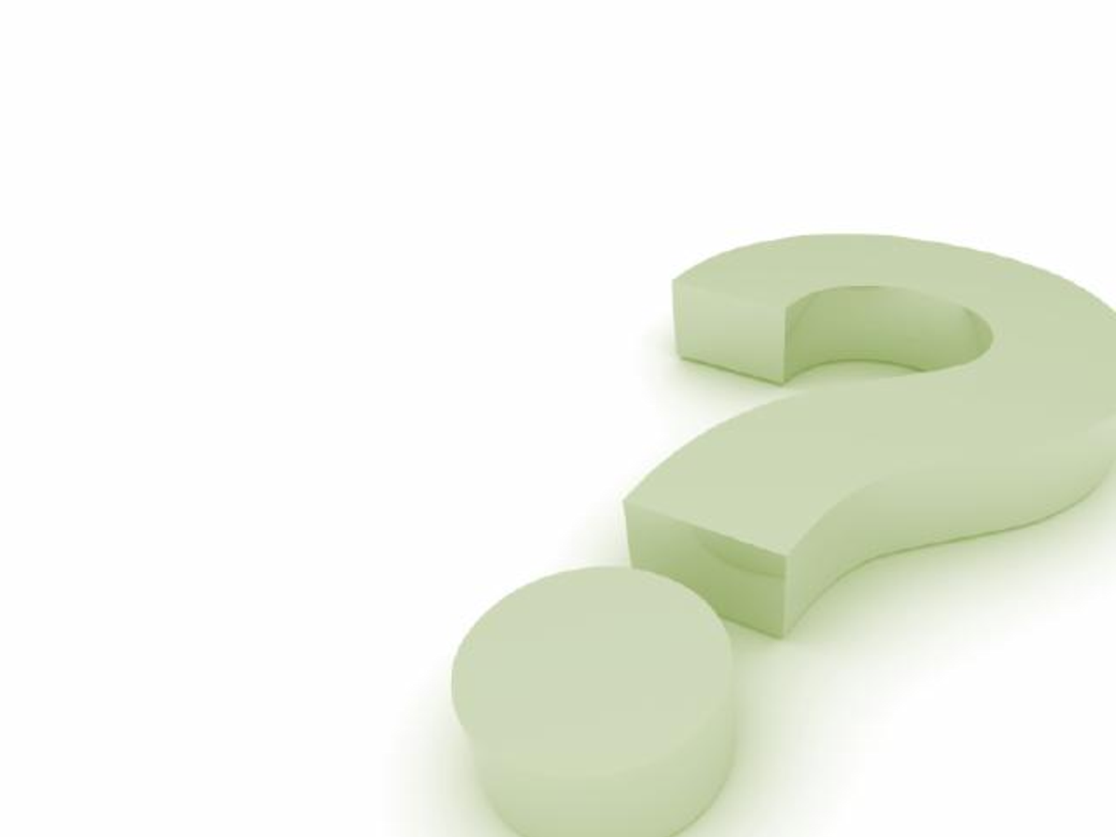
Ευχαριστώ πολύ
Είμαι στην διάθεσή σας για ερωτήσεις.

